Slide 1
구 보 공 영 ㈜
회사 개요
본사 위치
대표 적인 준공현장
회사 목표 및 향후전망
인재상
신입사원 배치계획 및 업무내용
급 여

Slide 2
1. 회사 개요
구보공영㈜
■ 개 요
기 업 명 : 구보공영㈜
대 표 자 명 : 유대동, 이상영
설 립 일 : 1980. 08. 12
업 종 : 기계설비공사업, 상하수도설비공사업, 전문소방시설공사업, 습식•방수공사업
공 사 종 류 : 건축( 30 )%, 주택( 60 )%, 플랜트( )%, 크린룸( )%, 해외공사_ 종류( ) %, 기타( 10 )%
직 원 수 : 50명
주 소 : 서울시 서초구 논현로 133 (양재동, 구보빌딩)
■ 회사 규모
구 분 | 2018.12.31 | 2019.12.31 | 2020.12.31
매 출 액 (억) | 497 | 634 | 754
영업이익 (%) | 1.2 | 2.5 | 4.9
순 이 익 (%) | 1.0 | 1.8 | 3.8

Slide 3

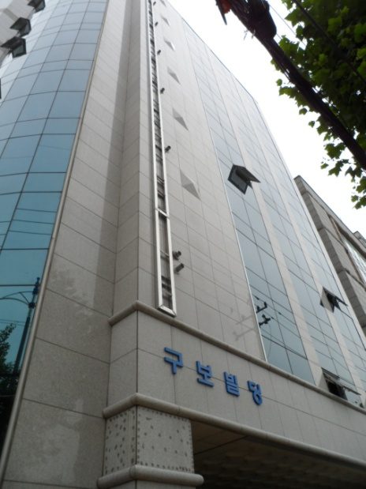
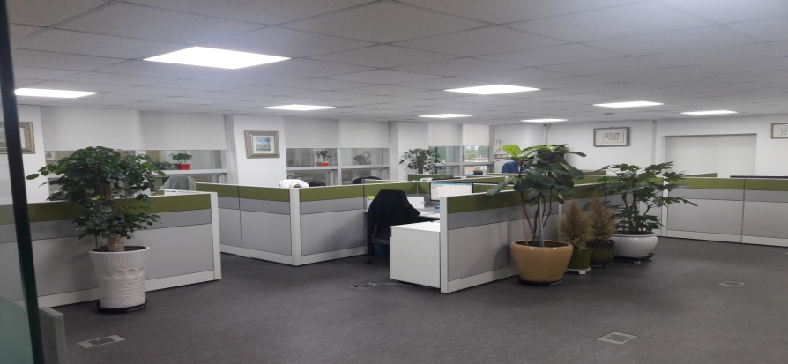
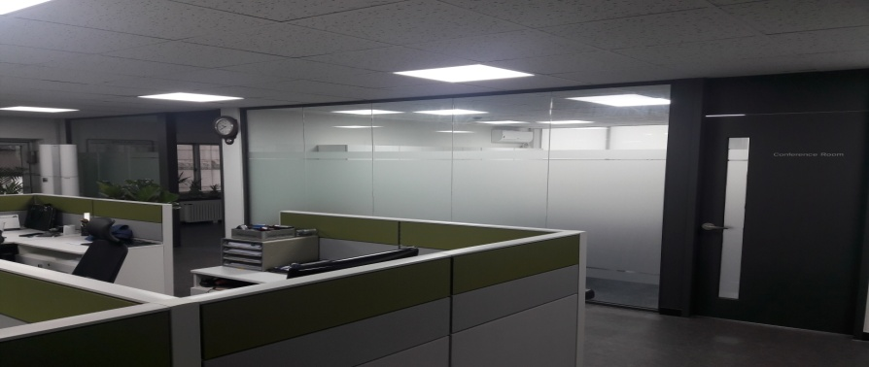
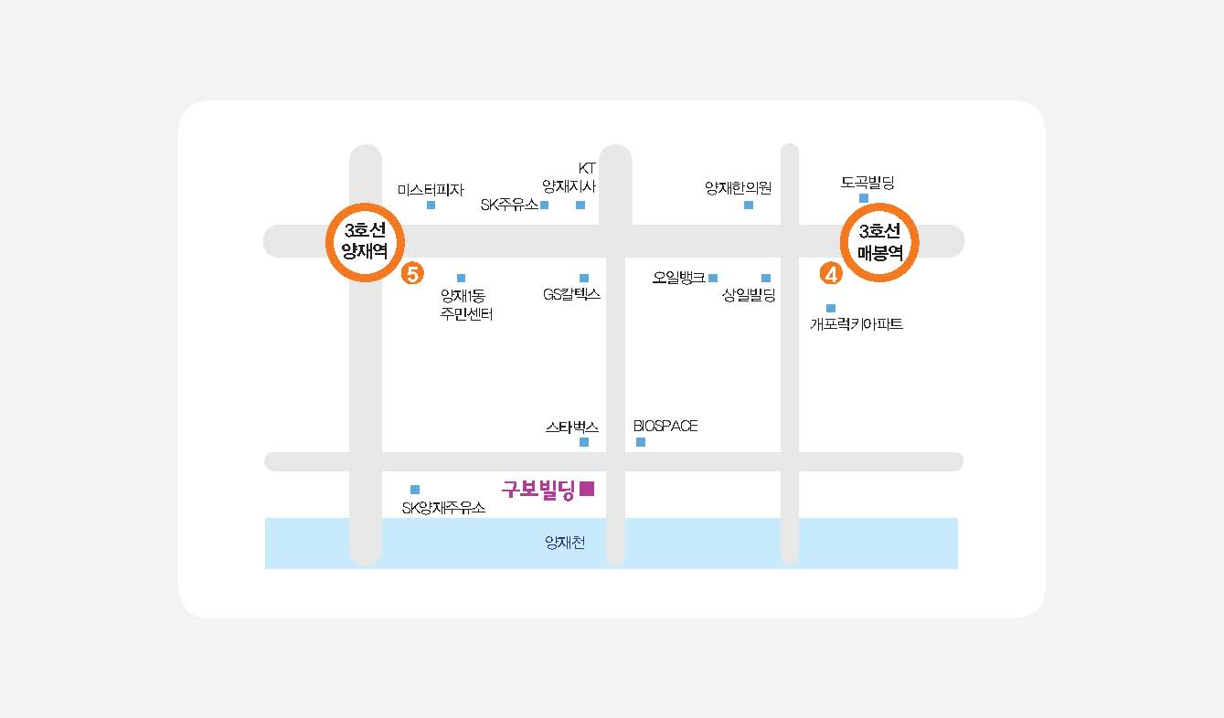
2. 본사 위치
구보공영㈜
■ 본사 외부 사진
■ 본사 실내 사진
■ 본사 위치
약도 :
주소 : 서울시 서초구 논현로 133 (양재동, 구보빌딩)
전화번호 : 02-3444-0411

Slide 4
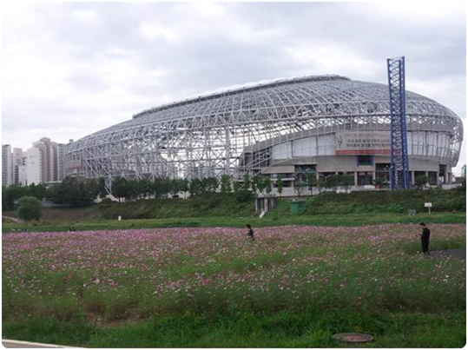
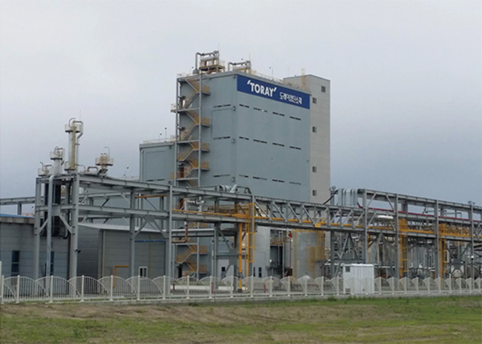
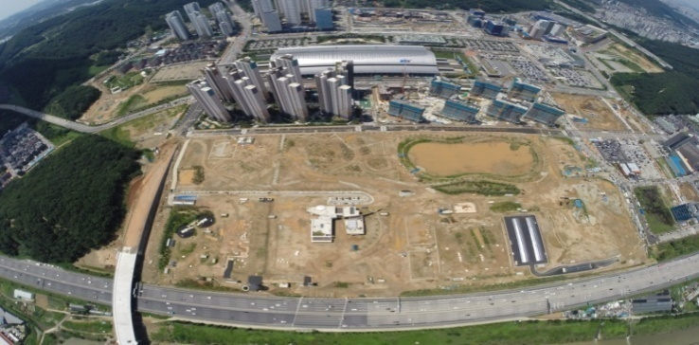
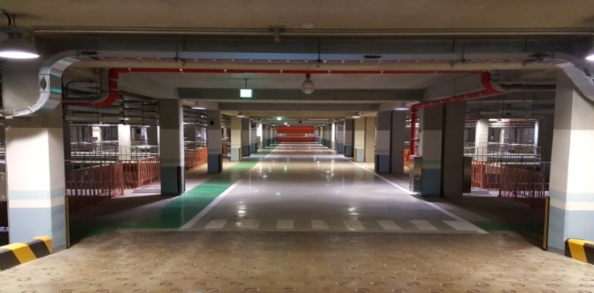
3. 대표적인 준공현장
구보공영㈜
■ 건축기계설비
■ 플랜트
■ 기 타
시공건축물 사진
프로젝트 개요
서남권 야구장(고척돔) 건립공사
- 건 설 사 : 현대산업개발㈜
- 공사 기간 : 2011.09~2016.01
- 연 면 적 : 62,443㎡
- 규 모 : B2~4F, 기계실, 주차장
* 우리나라 최초의 돔 야구장
프로젝트 개요
군산 도레이 KPR-1 Project
- 건 설 사 : 삼성엔지니어링㈜
- 공사 기간 : 2014.10~2016.09
- 외부 공장 : 대지 2,000평/
건평 300평
전기용량 95KW
* 최첨단 유틸리티 배관공사
프로젝트 개요
안양 박달하수처리장 지하화사업
- 건 설 사 : ㈜포스코건설
- 공사 기간 : 2014.08~2018.04
- 기존시설 철거 : 300,000Ton/日
- 하수처리 용량 : 250,000Ton/日
* 국내 하수처리시설공사
최대 실적 보유

Slide 5
4. 회사 목표 및 향후 전망
구보공영㈜
■ 회사의 목표
경 영 이 념
경 영 방 침
풍부한 시공경험과
신뢰를 바탕으로
전문건설의 미래를
선도하는 기업
ㆍ 고객중심의 경영
ㆍ 미래지향의 경영
ㆍ 인간중심의 경영
ㆍ 고객을 위한 최상의 가치창출
ㆍ 미래에 대한 대비
– 경쟁력 사업 활성화
ㆍ 사랑과 화합
■ 향후 전망
경영혁신
ㆍ 무차입 경영을 기본으로 건전한 재무구조를 통한 경영의 안정성 추구
ㆍ 건설경기의 침체에도 안정성을 추구하는 전략적인 수주활동으로 매출 증대와 수익성 개선 예상
- 양적 성장보다 질적 성장을 통해 내실 있는 기업으로 안정적인 성장 지속
경영혁신 활동
기업문화혁신
ㆍ 업무의 효율성을 위한 ERP (전사적 자원관리) 시스템의 지속적인 UP GRADE를 통한 경영관리 인프라 구축
ㆍ 근무환경 개선 – 직원 삶의 질 향상을 위한 점진적인 휴가 사용 증대, 장기근속사원에 대한 혜택

Slide 6







5. 회사 인재상
구보공영㈜
■ 인재상
열정 도전 변화
Teamwork
Innovation
Professional
책임을 다하고 협력하여 공동의 목표를 달성하는 인재
미래를 예측하고 변화를 주도하는 인재
전문성과 경험을 겸비한 기술인으로서 핵심역량을 갖춘 인재

Slide 7
6. 신입사원 배치계획 및 업무내용
구보공영㈜
■ 신입사원 배치
기업소개 및 조직구성 사내규정 안내
부서별 관련 기초 교육 (각 부서 담당자)
담당 부서 및 현장 배정 실무업무 교육
■ 신입사원 업무 내용
공무 / 공사 관리
계약 관리
현장 개설 / 투입 / 기성 / 공정 관리
견적 / 예산집행 관리
견적 , 입찰
실행 편성 / 집행 / 정산 관리
현장관리 업무
노무 관리
시공 관리 / 기타 현장 관리

Slide 8
7. 급 여
구보공영㈜
■ 신입사원 급여
∙ 연봉 : 2,800만원 (4년제, 현장근무 기준)
∙ 연말 경영성과금 별도 지급
∙ 식사 제공
∙ 퇴직금 별도
■ 복지혜택
사회보험 및 건강검진
교육 지원
기타 혜택
4대 보험, 퇴직연금제도 , 년 1회 임직원 종합건강검진 시행(배우자 포함)
자격증 취득교육 지원, 업무관련학과 학위 취득 지원 등
경영성과금 지급, 법인 콘도사용, 각종 경조사 지원, 식사 제공, 자녀 학자금 지원, 생일 축하 선물 지급 등

Slide 9
구보공영㈜
감 사 합 니 다

